Slide 1








Tuần 21
LUYỆN TẬP
VIẾT ĐOẠN VĂN
KỂ VỀ VIỆC CHĂM SÓC CÂY CỐI (29)

Slide 2






YÊU CẦU CẦN ĐẠT
Kể về việc chăm sóc cây cối dựa theo gợi ý
Có ý thức chăm sóc cây cối, bảo vệ môi trường
Notes:
Thầy cô gõ mục tiêu theo bài giảng của mình vào ô text

Slide 3
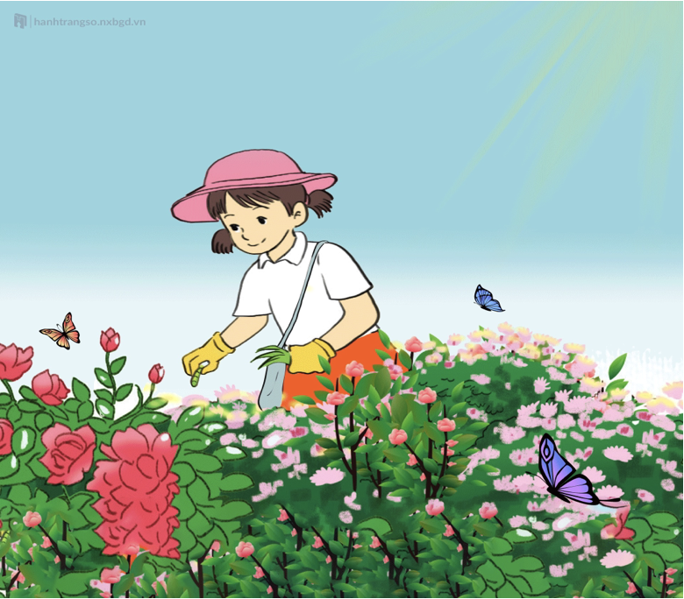
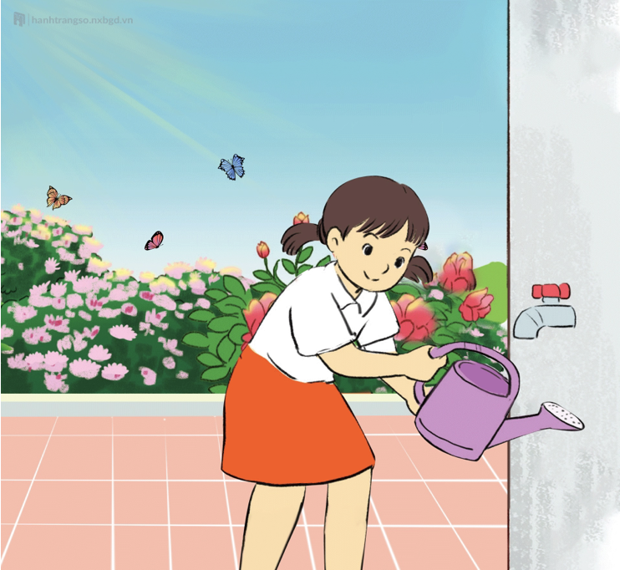
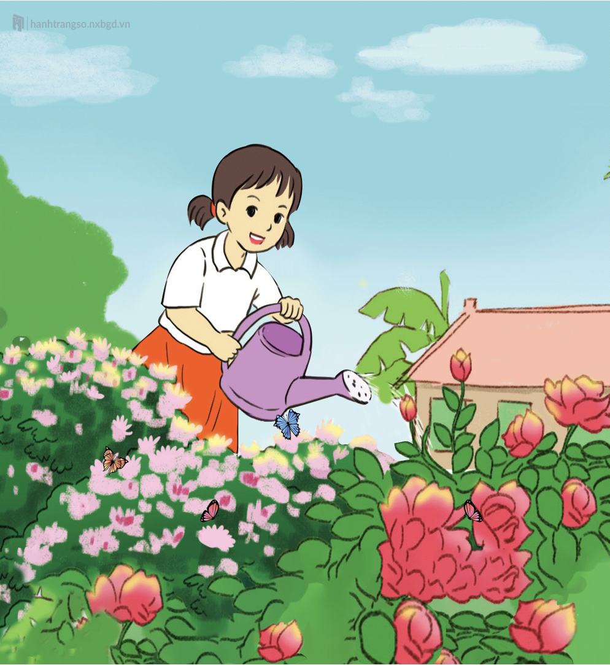
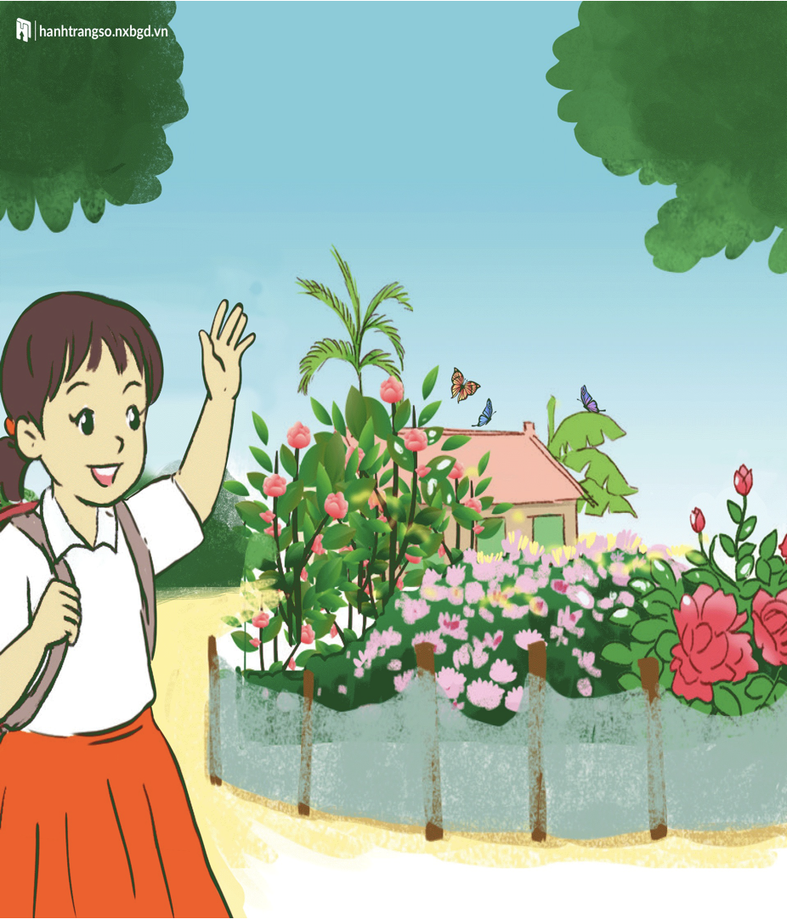
1. Nhìn tranh, nói về việc bạn nhỏ đang làm.
1
2
3
4

Slide 4
1. Nhìn tranh, nói về việc bạn nhỏ đang làm.
1
2
Bạn nhỏ đang bắt sâu, nhổ cỏ.
Bạn nhỏ đang lấy nước để tưới cây.
Tranh vẽ cảnh vườn hoa với những bông hoa khoe sắc thắm, mấy chú bướm bay lượn khắp nơi. Mai đang chăm chú nhổ cỏ, bắt sâu cho hoa.
Mai đang lấy nước vào bình tưới. Mai chuẩn bị tưới nước cho hoa.

Slide 5
3
4
Bạn nhỏ đang tưới nước cho cây.
Bạn nhỏ chào khu vườn để đi học.
Mai đang tưới nước cho cây. Những tia nước mát làm cho cây và hoa như được tắm gội sạch sẽ.
Trước khi đi học, Mai không quên chào tạm biệt vườn hoa với những bông hoa màu sắc rực rỡ. Nét mặt Mai rất vui vẻ.

Slide 6
1. Nhìn tranh, nói về việc bạn nhỏ đang làm.
1
2
1
3
4

Slide 7
2. Viết 3 – 5 câu kể lại việc em và các bạn chăm sóc cây
G:
Em chăm sóc cây gì, ở đâu, khi nào, cùng với ai?
Thời tiết hôm đó thế nào?
Em và các bạn đã làm việc gì để chăm sóc cây?
Đầu tiên
Tiếp theo
Sau đó
Cuối cùng
Kết quả công việc ra sao?
Em có suy nghĩ gì khi làm xong việc đó?

Slide 8
2. Viết 3 – 5 câu kể lại việc em chăm sóc cây
G:
Em đã làm việc gì để chăm sóc cây?
Kết quả công việc ra sao?
Em có suy nghĩ gì khi làm xong việc đó?
TIÊU CHÍ KỂ
Kể được các việc chăm sóc cây
Nêu được kết quả công việc và suy nghĩ của bản thân sau khi chăm sóc cây
Diễn đạt rõ ý, trôi chảy, đúng nội dung
GỢI Ý
- Em chăm sóc cây thế nào?
Tưới cây hàng ngày/ bón phân/ bắt sâu/ loại bỏ lá vàng/ …
- Kết quả ra sao?
Tươi tốt/ ra hoa/ kết quả/ ...
- Em suy nghĩ gì khi làm xong việc đó?
Vui/ hạnh phúc/ làm cho không khí trong lành hơn/...

Slide 9
2. Viết 3 – 5 câu kể lại việc em chăm sóc cây
G:
Em đã làm việc gì để chăm sóc cây?
Kết quả công việc ra sao?
Em có suy nghĩ gì khi làm xong việc đó?
TIÊU CHÍ VIẾT ĐOẠN VĂN
1. Viết đúng, đủ nội dung theo yêu cầu của bài.
2. Diễn đạt câu rõ ràng, đủ ý, dùng từ chính xác.
3. Trình bày đúng, chữ viết sạch sẽ. Câu văn đầu tiên lùi vào 1 ô. Các câu văn viết liền mạch.

Slide 10
Mỗi giờ tan học, em và các bạn trong tổ lại thi nhau chăm sóc cây dâm bụt trồng trước cửa lớp 1A2. Hàng ngày, em và Hà ngắt lá vàng và bắt sâu cho cây. Tiếp theo Trâm và Đức xới đất và bón phân để cây luôn xanh tốt. Sau đó, Minh lấy nước vào chiếc bình nhỏ và chăm chú tưới cho cây. Ngày ngày được ngắm những bông hoa dâm bụt rung rinh trong nắng, chúng em thấy vui trong lòng. Ai đi qua cũng khen khóm hoa dâm bụt đẹp quá!

Slide 11
Hưởng ứng phong trào Tết trồng cây, mẹ mua cho em một chậu bàng nhỏ. Hàng ngày, em rủ bạn Duy cùng chăm sóc cây. Em tỉ mỉ quan sát xem có con sâu nào phá hoại cây không? Em tự tay ngắt những chiếc lá vàng bị héo úa. Còn Duy tưới nước đều đặn để cây mau lớn. Mỗi lá bàng xòa ra giống như một chiếc quạt cầm tay nhỏ vậy. Em rất vui khi được chăm sóc chậu cây xinh xắn đó.

Slide 12
YÊU CẦU CẦN ĐẠT
Kể về việc chăm sóc cây cối dựa theo gợi ý
Có ý thức chăm sóc cây cối, bảo vệ môi trường
Notes:
Thầy cô gõ mục tiêu theo bài giảng của mình vào ô text

Slide 13
Định hướng tiếp theo
Đọc đoạn văn đã viết cho người thân nghe
Bài sau: viết 3 – 5 câu kể về một sự việc em đã chứng kiến hoặc tham gia ở nơi em sống
Notes:
Thầy cô gõ mục tiêu theo bài giảng của mình vào ô text

Slide 14

Tạm biệt và hẹn gặp lại
các con vào những tiết học sau!

